Slide 1


Introdução à lógica de programação
Características
Prof. Dra. Adriana Neves dos Reis
Notes:
Olá.
Agora que já sabemos o que é um algoritmo, neste vídeo vamos conhecer a relação dele com a programação de computadores.

Slide 2
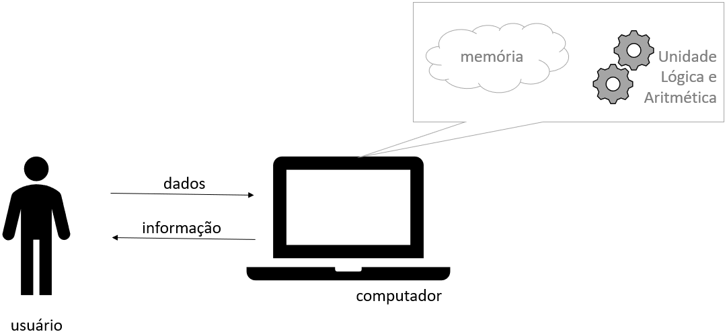
Qual a relação entre algoritmo e programação?
O computador é um tipo de “executor” de instruções.
Elaborado pela professora.
Notes:
Na computação, o computador é o agente que executa os passos de um algoritmo para atender a algum objetivo do usuário.
Assim, para programar um computador, que é uma máquina, precisamos conhecer e utilizar com precisão as ordens que ele consegue realizar.

Slide 3
Qual a relação entre algoritmo e programação?
O computador é um tipo de “executor” de instruções.
Elaborado pela professora.
Notes:
Por isso, os passos são entendidos como instruções.
Mas quais são elas?
Para responder esta questão, primeiro precisamos conhecer o processo básico de execução de um algoritmo por ele.

Slide 4
Qual a relação entre algoritmo e programação?
O computador é um tipo de “executor” de instruções.
Elaborado pela professora.
Notes:
Um computador pode ser descrito como uma máquina composta de parte elétricas e mecânicas,

Slide 5
Qual a relação entre algoritmo e programação?
O computador é um tipo de “executor” de instruções.
Elaborado pela professora.
Notes:
com a capacidade de transformar dados (informados pelo usuário) em informação (a qual é resultado de uma transformação dos dados em algo de valor para o usuário).

Slide 6
Qual a relação entre algoritmo e programação?
O computador é um tipo de “executor” de instruções.
processamento
Elaborado pela professora.
Notes:
Para fazer essa transformação, o computador executa um algoritmo que realiza o processamento dos dados em informação.
Esse algoritmo que o computador “entende” é o chamamos de programa de computador.

Slide 7
Qual a relação entre algoritmo e programação?
O computador é um tipo de “executor” de instruções.
(entrada)
processamento
(saída)
Elaborado pela professora.
Notes:
Assim, temos a forma básica de execução de programas: entrada – processamento – saída
Mas ainda não respondemos quais as instruções o computador têm à disposição para elaborarmos algoritmos que serão base para a construção de programas de computador!

Slide 8
Qual a relação entre algoritmo e programação?
O computador é um tipo de “executor” de instruções.
Elaborado pela professora.
Notes:
O computador “entende” essencialmente a presença e ausência de energia elétrica, que dá origem ao código binário (os 0’s e 1’s) que ele emprega para representar dados e instruções.
Para dados, o principal componente do computador é a memória.

Slide 9
Qual a relação entre algoritmo e programação?
O computador é um tipo de “executor” de instruções.
variável
Elaborado pela professora.
Notes:
Podemos compará-la a um tipo de “armário”, com diferentes compartimentos em que podemos guardar dados.
Cada compartimento destes é chamado de variável.

Slide 10
Qual a relação entre algoritmo e programação?
O computador é um tipo de “executor” de instruções.
V ou F : condições
operações matemáticas
repetição
Elaborado pela professora.
Notes:
Para transformação, o computador possui a Unidade Lógica e Aritmética, conhecida como ULA.
Assim, ele está apto a realizar operações lógicas (com resultado verdadeiro e falso). Logo, ele consegue avaliar condições.
E está apto a realizar operações matemáticas.
Sem contar que, por ser uma máquina, ele tem a capacidade de repetir passos de um algoritmo.

Slide 11
Algoritmos no contexto de programação
Uma sequência de instruções, encadeadas em uma dada lógica, para alcançar um resultado para o usuário.
Manipular dados na memória.
Realizar operações aritméticas.
Tomar decisões.
Repetir instruções.
Elaborado pela professora.
Notes:
Assim, para formular nossos algoritmos para serem executados em computador, podemos encadear instruções que ele está apto a realizar, em uma dada lógica que garanta a transformação pretendida do dado em informação.
Com a estrutura dele, já sabemos que é possível: ler itens).
No próximo vídeo, vamos estudar como representar os algoritmos que se tornarão programas de computador.
Até lá!

Slide 12
Referências
AFONSO, A. C. Algoritmos de Decisão em Pediatria. Portugal: Lidel, 2015.
ASCENCIO, A. F. G.; CAMPOS, E. A. V. Fundamentos da programação de computadores. São Paulo: Pearson, 2012.
GRIFFITHS, T.; CHRISTIAN, B. Algoritmos para viver – a ciência exata das decisões humanas. Companhia das Letras, 2017.
LOYA, A. Algorithms with Disney Frozen. Disney Coding Adventures, 2018.

